Slide 1

Chapter 9
Software Process
Quality Management

Slide 2
Software Process
소프트웨어 프로세스 배경
고 객
개발자
이런 것 하게 SW 하나
만들어주세요
그리고 기적이
일어납니다
완성
고객이 원한대로 SW가 작동하지않는다
비용이 견적했던 것보다 훨씬 많이 발생한다.
납기가 원래 예상보다 늦어진다
개발자가 자격이 없어 업무수행을 못한다
프로젝트 품질을 측정할 수 없다
제품 구성을 제어할 수 없다.
SW 프로세스와
관련된 Risk?

Slide 3



효과적인 소프트웨어 프로세스
  실제 결과를 예측할 수 있을 것
  명시적으로 정의되고, 관리, 예측, 통제가능 할 것
… 아무리 우수한 직원일지라도 프로세스가 이해되지 않으면 최선의 성과를 발휘할 수 없음.
People
Software
Technology
Processes
… 아무리 우수한 기술도 프로세스의 정착 없이는 성과를 거둘 수 없음.
원하는 최종 결과를 만들어내기 위하여 사람, 절차, 방법, 도구 등을 유기적으로 통합하는 수단
PRODUCT

Slide 4
SW 생명주기 프로세스의 구성
활동 1
작업…
…
활동 N
작업…
프로세스1
생명주기
from
conceptualization
through
retirement
프로세스…
프로세스 N
규칙
Modularity
Responsibility

Slide 5
SW 프로세스 개선 흐름도
프로세스
구성
프로세스 데이터
프로세스 개선
프로젝트 방향
선행 기술
조직 개선
Process
Definitions
Comments
제품 생명
주기모델
Tasks
프로젝트 1
프로젝트 N
Process
Baselines
경험 DB
역사적
기술적
평 가
품질비용
프로세스
개선
측정 데이터
효과성
적합성
능력
품질비용
프로세스
측정

Slide 6
Results: Boeing Effort Estimation
Improved Schedule and Budget Predictability
140%
Over/Under Percentage
.
.
.
.
.
.
. . .
.
. .
.
. .
.
.
. . . . .
.
. . . . . .
. . . .
.
.
.
..
.
.
. .
. . . .
. . . . .
. . . . . .
.
.
.
. . . .
. . . . . .
. .. ....
.. . .. . ..
. . . .
0 %
.
.
. . .
. . . .. .
. . . .
.
. . .
.
. . . . . .
. .
.
.
. . . . .
.
. ..
. .
.
.
. .
.
..
.
. . . . .
.
.
.
.
.
.
.
.
.
.
. . . . . .
. .
.
..
. . . . .
. .
.
.
.
.
..
. . . . . .
.
..
. . . . . .
. . . . .
.
.
.
.
.
. . . . .
. . . . . .
. . .
.
.
.
. .
-140%
.
Without Historical Data
With Historical Data
Variance between + 20% to - 145%
Variance between - 20% to + 20%
(Mostly Level 1 & 2)
(Level 3)
(Based on 120 projects in Boeing Information Systems)
Reference: John D. Vu. “Software Process Improvement Journey: From Level 1 to Level 5.”
7th SEPG Conference, San Jose, March 1997.
Notes:
9

Slide 7
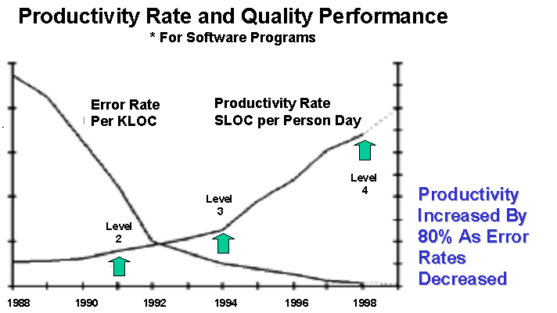
Increased Productivity and Quality
Lockheed Martin Naval Electronics & Surveillance Systems (NE&SS) - Radar Systems - Syracuse

Slide 8
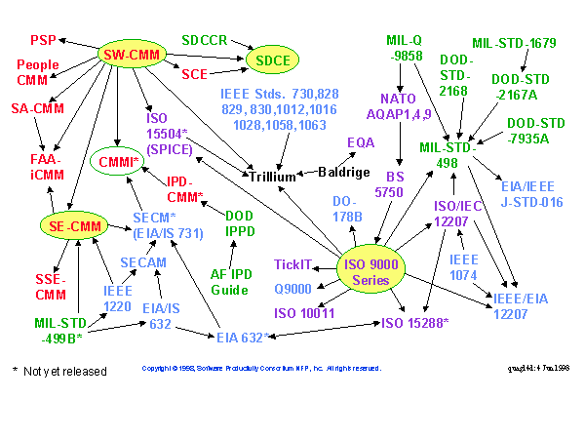
SW 프로세스의 발전
Color
Meaning of color
Red
A Capability Maturity Model
Green
A U.S. Government or military document
Purple
An international standard
Blue
Commercial, professional, or industrial association document
Black
Other

Slide 9
IEEE/EIA 12207 Process Model
SW 개발부터 유지보수까지 생명주기 전체 구조를 지원하는 국제 표준
Primary Process
Acquisition Process
employ
Contracts
view
Acquirer
Supplier
Contracts
employ
process
Supply Process
employ
employ
employ
Operator
User
Operating
view
employ
Operation Process
employ
Supporting
Engineering
view
Developer
Maintainer
Maintenance
Process
Development
Process
employ
Employer of
Supporting
process
Supporting
view
Documentation Configuration Management
Joint Review Quality Assurance Audit
Verification Validation Problem Resolution
Cooperative
view
Organizational Process
manager
Management Infrastructure Improvement Training

Slide 10
SPICE(ISO/IEC 15504)
Software Process Improvement Capability dEtermination
소프트웨어 프로세스 심사를 위한 프레임워크 제공
  소프트웨어 개발 프로세스 + 인원 + 기술 포함
프로세스 차원
능력 차원
수준 이 름
5 최적화(Optimizing)
4 예측가능(Predictable)
3 확립(Established)
2 관리(Managed)
1 수행(Performed)
0 불완전(Incomplete)
생명주기
프로세스
X
범주
CUS
ENG
SUP
MAN
ORG
각각에 대하여
등급부여
……
40개의 프로세스

Slide 11
SPICE Process Model
기본 생명주기 프로세스
지원 생명주기 프로세스
CUS.1 획득
CUS.3 요구사항 도출
CUS.1.1 획득 준비
CUS.1.2 공급자 선정
CUS.1.3 공급자 감시
CUS.1.4 고객 수락
SUP.1 문서화
CUS.4 운영
SUP.2 형상관리
CUS.4.1 운영적 사용
CUS.4.2 고객 지원
SUP.3 품질보증
CUS.2 공급
SUP.4 확인
SUP.5 검증
ENG.1 개발
SUP.6 합동검토
ENG.1.1 시스템 요구분석 및 설계
ENG.1.2 소프트웨어 요구분석
ENG.1.3 소프트웨어 설계
ENG.1.4 S/W 구축
ENG.1.5 S/W 통합
ENG.1.6 S/W 시험
ENG.1.7시스템 통합 및 시험
SUP.7 감리
SUP.8 문제해결
조직 생명주기 프로세스
ORG.1 조직상의 정렬
ORG.4 기반구조
ENG.2 시스템과 소프트웨어 유지보수
ORG.2 개선
ORG.5 측정
ORG.2.1 프로세스 설정
ORG.2.2 프로세스 심사
ORG.2.3 프로세스 개선
조직 생명주기 프로세스
ORG.6 재사용
MAN.1 관리
MAN.3 품질 관리
MAN.2 프로젝트 관리
MAN.4 위험관리
ORG.3 인적자원 관리

Slide 12
SPICE Capability Model
  프로세스의 능력 측정 기준 제공
프로세스의
지속적 개선
수준 5: 최적화
(Optimizing)
수준 4 : 예측가능
(Predictable)
프로세스의 정량적
이해 및 제어
수준 3 : 확립
(Established)
표준 프로세스의 사용
수준 2 : 관리
(Managed)
수행의 계획 및 관리
수준 1 : 수행
(Performed)
프로세스의 수행 및 목적 달성
수준 0 : 불완전
(Incomplete)
미구현 또는 목적 미달성

Slide 13
프로세스 속성(PA : Process Attribute)
  능력 수준에 도달하기 위해서 각각의 프로세스 속성을 만족
    9개의 PA -프로세스 능력 차원을 구성함 (수준 0에는 없음)
P A | 기 능
PA 1.1 | 프로세스 수행 속성
PA 2.1 | 수행 관리 속성
PA 2.2 | 작업 산출물 관리 속성
PA 3.1 | 프로세스 정의 속성
PA 3.2 | 프로세스 자원 속성
PA 4.1 | 측정 속성
PA 4.2 | 프로세스 제어 속성
PA 5.1 | 프로세스 변경 속성
PA 5.2 | 지속적인 개선 속성

Slide 14
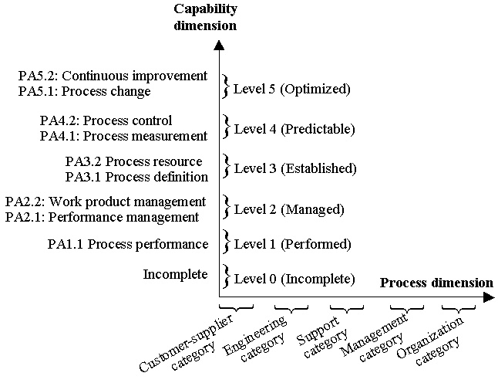
프로세스 차원과 프로세스 능력 차원
Process Capability
Dimension
Process Dimension

Slide 15
SPICE Process Rating
Process Rating 속성
  프로세스 속성의 성취도 측정을 위한 척도
  각 프로세스에 대하여 해당 PA의 충족도를 4가지 척도로 심사
 | 내 용 | 비 율
N | 달성 안됨(Not achieved) | 0 ~ 15%
 | 정의된 속성을 달성했다는 증거가 적거나 없음
P | 부분 달성(Partially achieved) | 16 ~ 50%
 | 정의된 속성에 대한 체계적 접근 방법 및 달성의 증거가 있음 달성의 몇 가지 측면은 예측할 수 없음
L | 대부분 달성(Largely achieved) | 51 ~ 85%
 | 정의된 속성의 충분한 체계적 접근 방법 및 달성의 증거있음 정의된 속성의 충분한 체계적 접근 방법 및 달성의 증거있음
F | 완전 달성 (Fully achieved) | 86 ~ 100%
 | 정의된 속성의 완벽하고 규칙적인 접근 방법 및 달성의 증거있음 정의된 조직 단위의 심각한 결점이 존재하지 않음

Slide 16
Process Attributes and Rating
수준 | 프로세스 속성 | 등급
Level 1 | PA 1.1 프로세스 수행 | L or F
Level 2 | PA 1.1 프로세스 수행 | F
 | PA 2.1 수행관리 | L or F
 | PA 2.2 작업 산출물 관리 | L or F
Level 3 | PA 1.1 프로세스 수행 | F
 | PA 2.1 수행관리 | F
 | PA 2.2 작업 산출물 관리 | F
 | PA 3.1 프로세스 정의 | L or F
 | PA 3.2 프로세스 자원 | L or F
Level 4 | PA 1.1 프로세스 수행 | F
 | PA 2.1 수행관리 | F
 | PA 2.2 작업 산출물 관리 | F
 | PA 3.1 프로세스 정의 | F
수준 | 프로세스 속성 | 등급
 | PA 3.2 프로세스 자원 | F
 | PA 4.1 측정 | L or F
 | PA 4.2 프로세스 제어 | L or F
Level 5 | PA 1.1 프로세스 수행 | F
 | PA 2.1 수행관리 | F
 | PA 2.2 작업 산출물 관리 | F
 | PA 3.1 프로세스 정의 | F
 | PA 3.2 프로세스 자원 | F
 | PA 4.1 측정 | F
 | PA 4.2 프로세스 제어 | F
 | PA 5.1 프로세스 변경 | L or F
 | PA 5.2 지속적인 개선 | L or F

Slide 17
심사된 능력 프로파일
프로세스 속성
프로세스
수행
관리
확립
예측가능
최적화
PA1
PA2.1
PA2.2
PA3.1
PA3.2
PA4.1
PA4.2
PA5.1
PA5.2
CUS.3
요구사항
도출
CUS.4.2
고객 지원
ENG.1.3
SW 설계
ENG.1.4
SW 구축
ENG.1.6
SW 시험
Fully Completed
Largely Completed
Partialy Completed
Not Completed

Slide 18
SW Capability Maturity Model
SW 성숙 모델의 필요
납기지연, 품질저하, 초과비용 발생
무질서한 혼돈상태의 프로세스
특정 개인 또는 그룹의 “영웅적 역할”
SW 위기현상
조직의 성숙 및 프로세스 관리
이상적인 프로세스
실천 가능하고,
문서화 하고,
책임을 부여하고,
훈련하고,
측정하고,
개선할 수 있어야 함
잘 정의된 프로세스
개시 조건 / 종료 조건
입력물 / 산출물
작업수행에 필요한 표준 및 절차
검증 방법 (예: 동료검토)

Slide 19
조직의 성숙 – 프로세스 및 품질관점
미성숙 조직 | 성숙 조직
프로세스를 즉흥적으로 생성 실무자와 관리자가 프로젝트 중에 생성 |  조직차원의 프로세스 구비 -SW 개발과 유지보수를 위한 전사적 능력보유 -프로세스 지원을 위한 기반구조 존재
불안정하고 반복적이지 못함 -시행착오 반복 -현실적 평가에 기반하지 못함 |  준비된 프로세스에 따라 활동과 작업 진행 -SW 프로세스가 정확하게 Communicate -정의된 프로세스에 대해 명확한 역할과 책임
관리자 : 발생된 문제해결에 주력 | 관리자 : 프로젝트의 품질, 고객만족에 주력
프 로 세 스
객관적인 품질측정 기준 없음 -예측 불가능 | 예측 가능 -품질측정과 문제분석을 위한 객관적,정량적인 기준 구비
일정 및 비용 초과 -품질활동 단축,취소 -제품 기능과 품질이 일정에 희생 | 예산과 일정이 과거 수행에 근거하여 현실적
품 질

Slide 20
CMM의 개요
CMU’s SEI : SW 프로세스 성숙 모형 or 조직 성숙도 평가 모형
심사와 평가를 위한 절차를 포함
조직의 SW 프로세스 개선 모델
  SW 개발과 유지보수를 위한 프로세스 관리와 품질 향상을 위해
  SW 프로세스 심사와 SW 능력평가 기반 구조
성숙도 레벨
  지속적인 개선 노력에 의한 프로세스 성숙도에 따라 5 단계 진화
SW 프로세스 개선전략 수립을 위한 지침서
  SW 품질 및 프로세스 향상을 위하여 현재 SW 프로세스 능력의 식별
지속적인 개선에 기반
  진화적(evolutionary) : 비혁신적(revolutionary) 변화

Slide 21



Maturity Level
수준 5: 최적화 수준
Focus on process
improvement
지속적인 프로세스 개선
수준 4: 관리수준
Process measured
and controlled
예측 가능한 프로세스
수준 3: 정의 수준
Process characterized
fairly well understood
표준화,일관된 프로세스
수준 2 : 반복수준
repeat previously
mastered tasks
훈련된 프로세스
수준 1: 초기수준
Unpredictable and
poorly controlled

Slide 22






Evolution of Process Capability
Level
Process Characteristics
Predicted Performance

Optimizing
Process improvement is
institutionalized (제도화)
Time/$/...

Managed
Product and process are
quantitatively controlled
Time/$/...
⬥
Defined
Software engineering and
management processes
defined and integrated
Time/$/...
❖
Repeatable
Project management
system in place;
performance is repeatable
Time/$/...
◆
Initial
Process is informal and
unpredictable
Time/$/...

Slide 23
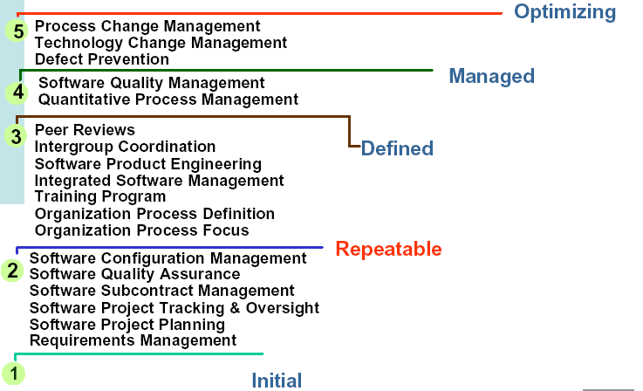
CMM KPA
Continuous Process improvement
Product and process quality
Engineering processes and
Organizational support
Project Management processes
Competent people and heroics

Slide 24
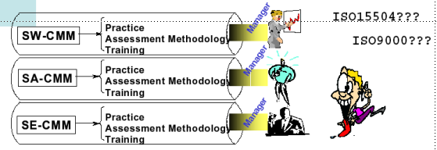
CMMI(CMM Integration)
기존 Maturity Model의 문제
  Multiple Model
    프로세스 개선을 위해 여러 stovepipe 모델이 존재
    성숙 모델 별 상이한 구조의 적용 - 모델에 따라 서로 다른 표현 방법, 용어, 내용, 평가 방법, 교육, 결론 차이 발생
    중복, 재작업, 복제 등을 야기 시킴 - 비용의 손해
    모델 간 책임 확립이 어려움 - 관리가 불가능
    우선순위 확립이 어려움

Slide 25
  Static CMM KPA
    Staged - one Dimensional 구조
    개선을 위한 최소(vital few)의 프로세스만 정의
    프로세스 개선에 대한 진화적인 관점을 제시하지 못함
  조직이나 환경의 특성을 무시
    모든 조직을 동일하게 5단계 성숙조직으로 프로세스 개선
    소규모 조직이나 기술혁신적 조직에는 부적합
  CMM 프로세스의 미비
    모든 프로세스 필요 항목이 포함되지 못함 (Risk management, 동시공학, Reuse, Process modeling, Reengineering … )
  조직의 프로세스 능력평가 측면에서 변별력 떨어짐
    대부분의 조직이 level 1,2에 집중 (80% 이상)
    Level 4에서 품질평가 : 가까운 장래에 level 4에 도달할 수 있는 조직이 거의 없음

Slide 26

CMMI의 개요
  SW와 System 프로세스 개선을 위하여 기존의 CMM (SW-CMM, SE-CMM, IPD-CMM… )과 다른 프로세스(ISO 15504 등)를 통합
CMMI 프레임워크
CMMI
SW-CM
CMMI
제품군
SE-CM
실천 사항
심사 방법
훈련
SW/SE-CM
SW/SE/IPD-CM

Slide 27
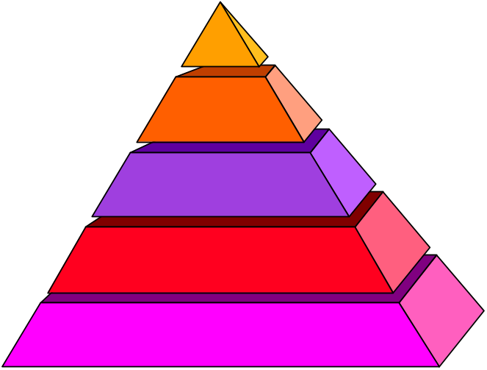
One Model – Two Presentation
Continuous
Staged
ML5
ML4
CL0 CL1 CL2 CL3 CL4 CL5
Process Area Capability
ML3
ML2
ML 1
. . .for an established set of
process areas across an
organization
PA
PA
PA
. . .for a single process area
or a set of process areas

Slide 28
CMMI Staged Representation
  SW-CMM 방식 : 5단계의 성숙도 수준으로 표현
Staged
Maturity
Level 2
Maturity
Level 3
Maturity
Level 4
Maturity
Level 5
Requirements Development
Technical Solution
Product Integration
Verification
Validation
Organizational Process Focus
Organizational Process Definition
Organizational Training
Integrated Project Management
Risk Management
Integrated Teaming
Integrated Supplier Management
Decision Analysis and Resolution
Organizational Environment for Integration

Requirements Management
Project Planning
Project Monitoring and Control
Supplier Agreement Management
Measurement Analysis and Resolution
Process and Product Quality Assurance
Configuration Management

Organizational Process Performance
Quantitative Project Management

Organizational Innovation and Deployment
Casual Analysis and Resolution


Slide 29
  CMMI Process Area Described
Decision Analysis & Resolution
Requirements Development
Supplier Agreement
Management
Project Planning
Integrated Project
Management
Risk Management
Project Monitoring
& Control
Requirements
Management
Configuration
Management
Quality Assurance
Causal Analysis &
Resolution
Technical Solution
Product Integration
Deficiencies
Product
Verification
Measurement
Analysis
Validation
Products
Outcomes & Feedback
Process
Focus
Process
Definition
Innovation &
Deployment
Training
Process
Performance
Quantitative
Management
Process Maturation

Slide 30
CMMI Continuous Representation
Continuous
Process
Management
Project
Management
Engineering
Support
조직의 비즈니스 목표 달성을 위한 품질과
프로세스의 계량적 목표를 도출하는 능력 제공
사용자 요구사항 개발부터 운용 전환까지를
포함하는 제품 개발 생명주기 활동 지원
Organizational Process Focus
Organizational Process Definition
Organizational Training
Organizational Process Performance
Organizational Innovation and Deployment
Requirements Management
Requirements Development
Technical Solution
Product Integration
Verification
Validation
사전 예방적, 계량적으로 사업을 관리
Project Planning
Project Monitoring and Control
Supplier Agreement Management
Integrated Project Management
Risk Management
Integrated Teaming
Integrated Supplier Management
Quantitative Project Management
제품 개발 기간 중 모든 프로세스가 공유하는
지원 기능을 제공
Configuration Management
Process and Product Quality Assurance
Measurement Analysis and Resolution
Decision Analysis and Resolution
Organizational Environment for Integration
Casual Analysis and Resolution

Slide 31
Staged vs. Continuous
 | Staged | Continuous
모델 표현 방법 | 조직의 성숙도 접근법 SW-CMM의 특성 단계형 모델 - 각 단계에서 모든 요구사항들을 만족할 때 레벨 획득 | 프로세스 능력 접근법 SPICE의 특성 연속형 모델-각 단계의 세부 영역별로 레벨 획득 영역별로 다양한 레벨 공존
심사 결과 | Maturity Level 조직의 프로세스에 대한 성숙도 수준 | Capability Level 각 프로세스 영역에 대한 능력 수준
등급 기준 | 프로세스 영역 | 프로세스 영역
구현 시 실천사항 | 세부 실천사항 | 세부 실천사항 기반실천사항, 상급 실천사항
목표 | 일반 목표 | 일반 목표/세부 목표

Slide 32
능력수준
수준
Continuous
Staged
수준 0
수준 1
수준 2
수준 3
수준 4
수준 5
불안정한 수준(Incomplete)
수행 수준(performed)
관리 수준(Managed)
정의 수준(Defined)
계량적 관리 수준
(Quantitatively Managed)
최적화 수준(Optimizing)
N/A
초기 수준(Initial)
관리 수준(Managed)
정의 수준(Defined)
계량적 관리 수준
(Quantitatively Managed)
최적화 수준 (Optimizing)

Slide 33
표현방법
Staged | 조직의 표준 프로세스에 대한 성숙도 수준 지시 “조직차원에서 최적의 개선 방법은?” SW- CMM과 연계 조직 차원의 개선을 위한 로드맵 제공 조직의 성숙도 수준을 쉽게 파악
Continuous | 하나의 프로세스 영역에 대한 개선을 지시 “이 프로세스 영역의 개선을 위한 최적의 방법은?” SE-CM(EIA/ IS 731), ISO/ IEC 15504와 연계 프로세스 영역의 수에 상관 없이 각 영역을 독립적 으로 취급

Slide 34
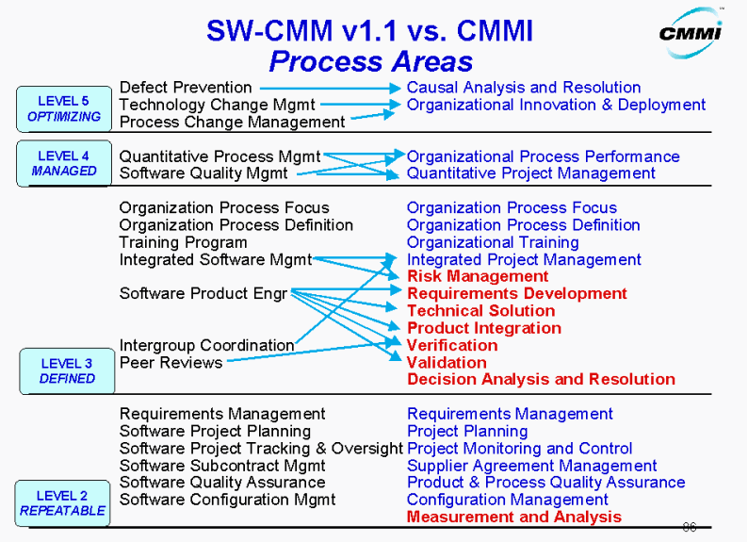
Level | SW-CMM KPA | CMMI PA

Slide 35
Process Compare
IEEE/EIA 12207 vs. CMM
 | IEEE/EIA 12207 | CMM
범위 | entire software life-cycle conformance standardization no document for measuring method | SW development from requirement management to SW portion acceptance of system internal guidance model for SW process development improvement assessment for internal & external usage
구조 | life-cycle process related to activity & task None | KPA with goal, commitment, ability, activity, measurement, verification 5 level or stage
Philosophy | organizational & project-oriented Document project & organizational process Requirement training program | Organizational & project focus Document project & organizational process Requirement training program + specific training

Slide 36
IEEE/IEC 12207 vs. Other
Quality Assurance
Process Assessment
ISO 9001,
ISO 9000-3
ISO/IEC 15504
(SPICE)
Quality System
Requirements
Quality System
Requirements
Life Cycle
Requirements
ISO/IEC 12207
Life Cycle processes
註: SW-CMM에는 영향을 미치지 않음

Slide 37
CMM Vs.SPICE
 | CMM | SPICE
관 점 | 프로세스 capability에 초점 조직 전체의 능력을 성숙 수준으로 표현 | 개별 프로세스의 capability 측정 조직의 능력은 조직의 프로세스 와 PA의 능력 수준을 통해 파악
구 조 | 1차원의 단계적 구조 | 2차원 구조
개선방식 | 모든 프로세스에 대해 개선 | 개선요구가 높은 프로세스만 개선
능력수준 | 전체 조직의 하나의 성숙 수준 | 각 프로세스별 능력 수준
결 과 | 결과가 이해하기 쉬움 매우 단순화한 결과치 | 결과 이해를 위해서 단순화 필요 매우 완전한 결과
 | 비 전문가가 CMM 원리를 새로운, 초점을 두는 영역에 적용시키는 것이 어려움 | 프로세스의 능력 차원을 포함하는 프로세스를 추가하고 다른 모델과 통합하는 방법이 잘 정의
성숙단계 | 1~5까지의 5레벨로 구성 | 0~5까지의 6레벨로 구성

Slide 38
SW-CMM Vs. ISO 9000
  CMM KPA Vs. ISO 9000
    ISO 9001은 CMM 2단계와 3단계의 상당 부분과 일치
    4단계와 5단계의 성숙도 수준과는 큰 차이
 | ISO 9001 | CMM
기본 개념 | 품질 시스템을 위한 최소의 요구사항 | 지속적인 프로세스 개선이 기본 개념
지침 대상 | 모든 산업에 적용 고객과 외부 감사의 시각 | SW 개발 특히 내부 프로세스 개선에 집중
평가 측면 | 20개의 clause로 구성 모두 합격하면 인증 | 5개의 성숙도 단계로 분류 하여 수준을 평가

Slide 39
Key Process Areas
←Not Satisfied
Fully Satisfied→

Process Change Management
Technology Change Management
Defect Prevention

Software Quality Management
Quantitative Process Management
Peer Reviews
Intergroup Coordination
⬥
Software Product Engineering
Integrated Software Management
Training Program
Organization Process Definition
Organization Process Focus
Software Configuration Management
❖
Software Quality Assurance
Software Subcontract Management
Software Project Tracking & Oversight
Software Project Planning
Requirements Management

Slide 40
CMMI vs. SPICE
 | CMMI-Continous | SPICE
Process Area | 4 category 22 process areas | 5 category 40 processes
Capability Level | 6 capability levels | 6 capability levels
Rating | Satisfied Unsatisfied Not applicable Not rated | Fully achived Largely achieved Partially achieved Not achieved

